Slide 1
7.3 负反馈放大电路增益的一般表达式
1. 闭环增益的一般表达式
2. 反馈深度讨论
3. 环路增益

Slide 2
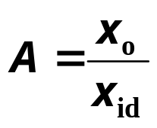
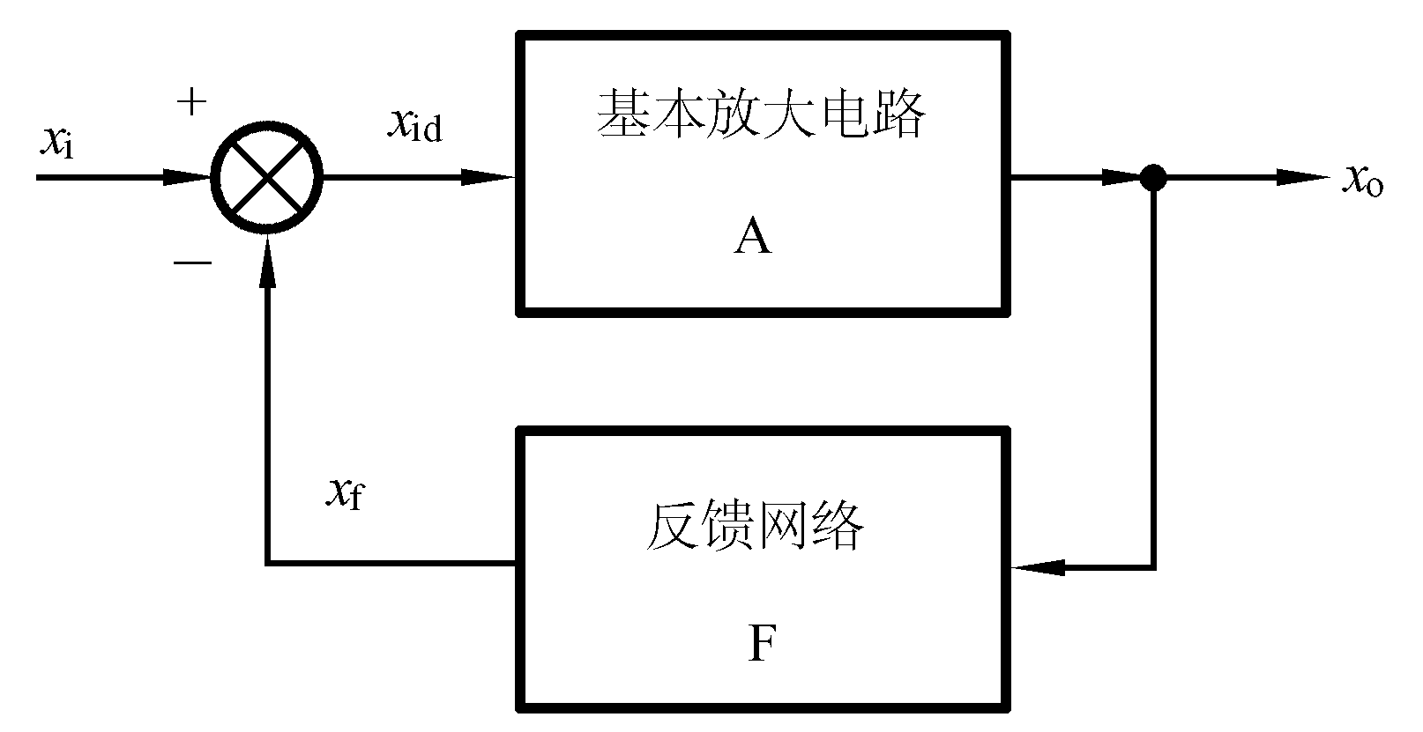
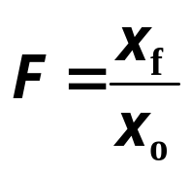
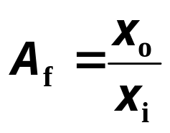


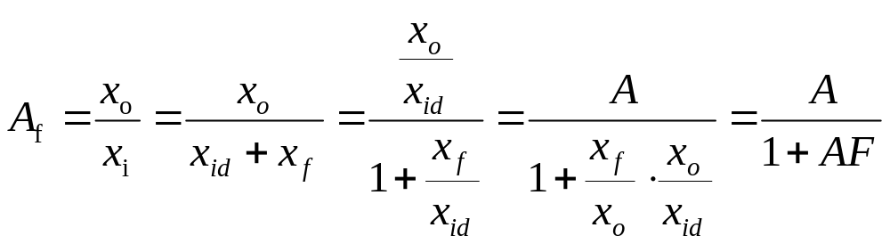
7.3 负反馈放大电路增益的一般表达式
1. 闭环增益的一般表达式
已知
开环增益
反馈系数
闭环增益
因为
所以
即
闭环增益的一般表达式

Slide 3
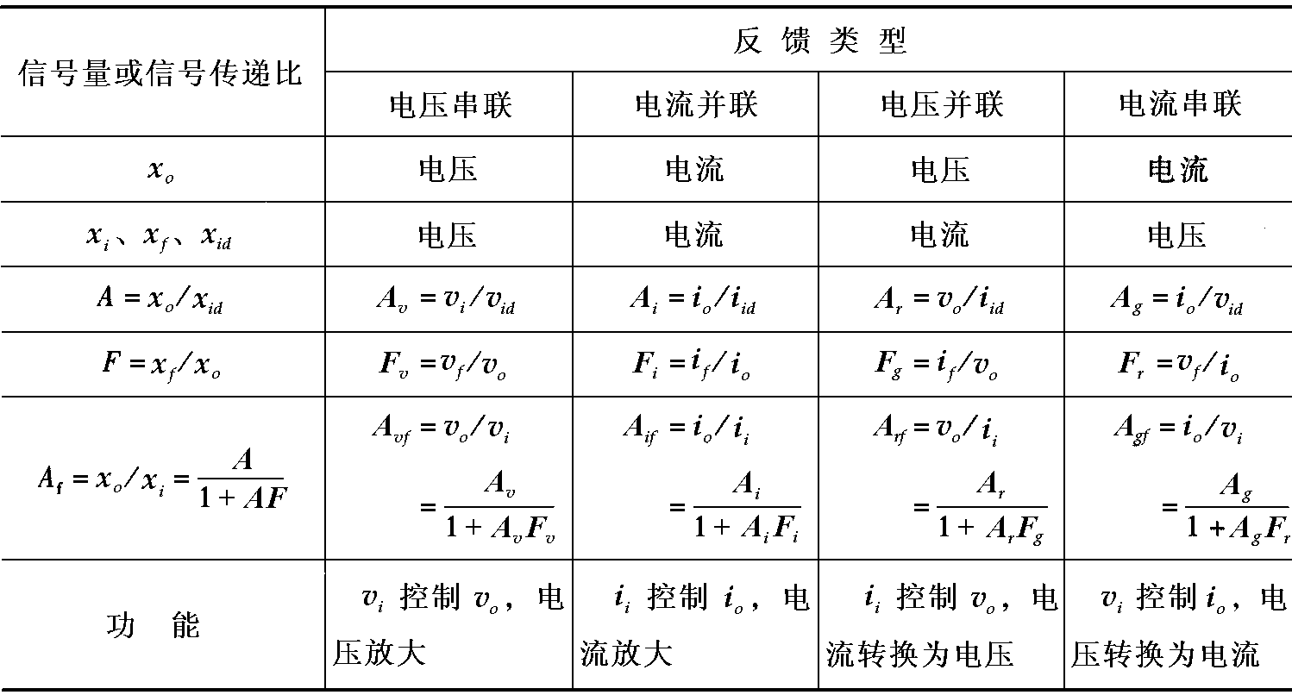
7.3 负反馈放大电路增益的一般表达式
负反馈放大电路中各种信号量的含义

Slide 4




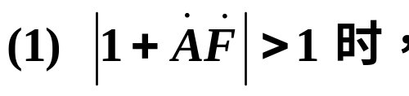
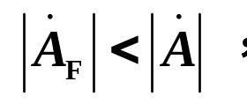
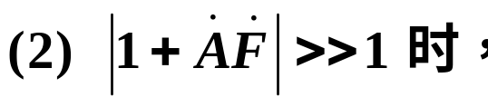
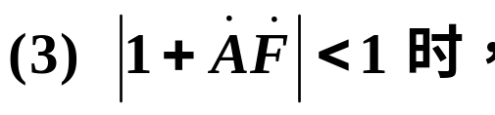
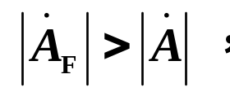
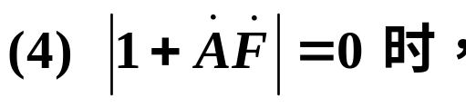
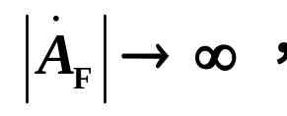
7.3 负反馈放大电路增益的一般表达式
2. 反馈深度讨论
一般情况下，A和F都是频率的函数，当考虑信号频率的影响时，A_{f}、A和F分别用 、 和 表示。
即
称为反馈深度
一般负反馈
深度负反馈
正反馈
自激振荡

Slide 5
回答几个问题：
1、引入负反馈之后，放大倍数是增大了还是减小了？（减小了）
2、从一般式里怎么看出是负反馈呢？（1+AF>1，在中频段A和F同符号，而A_{f}也应与A、F同号）
3、深度负反馈指的是什么？（1+AF》1，
A_{f}≈1/F，X_{i}≈X_{f ，}X_{ID}≈0）

